Slide 1

Redes de computadores
Camada de aplicação
Prof. Luís Eduardo Tenório Silva luis.silva@garanhuns.ifpe.edu.br

Slide 2
Sumário
Aplicação de rede
Arquitetura de aplicação
Serviços de transporte
Protocolos de camada de aplicação
HTTP
Transferência de uma página HTML
Realizar conexão TCP
Requisitar arquivo
Formato da mensagem HTTP
Código de estado HTTP
Respostas de sucesso (200-299)
Redirecionamento (300-399)
Resposta de erro do cliente (400-499)
Resposta de erro do servidor (500-599)
Referências

Slide 3
Aplicação de rede
Aplicações são usados por sistemas finais diferentes que se comunicam entre si;
Aplicação Web
  Navegador: Cliente web
  Servidor Web: Responde as requisições do cliente
Aplicação torrent
  Mesmo aplicativo para cliente/servidor

Slide 4
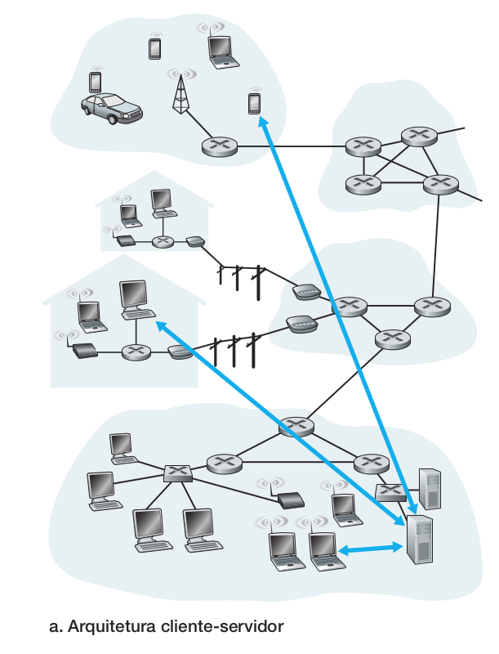
Arquitetura de aplicação
Arquitetura cliente/servidor
  Existe um hospedeiro sempre em funcionamento (servidor)
  Requisita dados a ao hospedeiro (cliente)
  Características
    Clientes não se comunicam uns com os outros
    Servidor possui um endereço fixo (endereço IP)
Ex:
  Servidor Web
  FTP
  Telnet/SSH
  e-mail

Slide 5
Arquitetura de aplicação
Problemas arquitetura cliente/servidor
  Um único hospedeiro pode ser incapaz de atender todas as requisições
    Necessário um datacenter para atender todas as requisições.

Slide 6
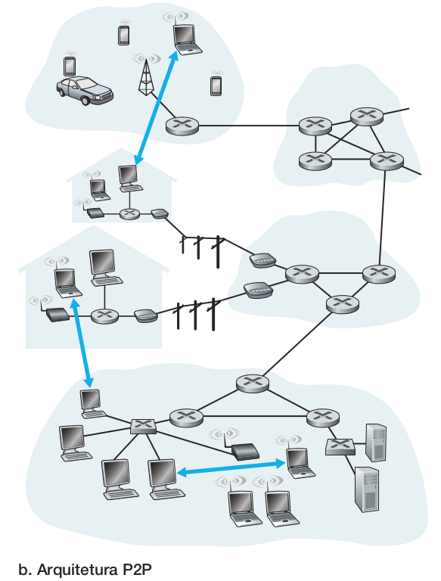
Arquitetura de aplicação
Arquitetura P2P
  Comunicação direta entre duplas de hospedeiros conectados (peers)
  Os próprios clientes são ao mesmo tempo cliente/servidor;
  Autoescalabilidade
    Peers podem entrar e requisitar/disponibilizar arquivos a qualquer momento
Ex:
  Bittorrent
  Skype
  IPTV

Slide 7
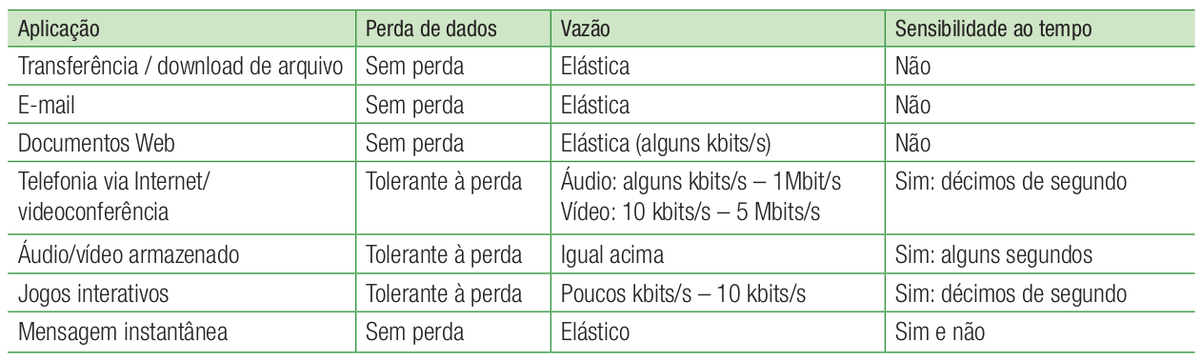
Serviços de transporte
Dois protocolos podem ser utilizados pelas aplicações para transportar os dados:
  TCP
  UDP
Cada um dos protocolos oferecem um conjunto diferente de serviços para as aplicações.

Slide 8
Serviços de transporte (TCP)
Orientado a conexão
  Cliente e servidor trocam informação de controle antes de encaminhar os dados (three-way handshake);
  Após a apresentação (informação de controle) uma conexão TCP é estabelecida;
  A conexão é full-duplex;
  Ao finalizar a troca de dados, a conexão é finalizada.
Entrega confiável
  Os dados são encaminhados sem erro e na ordem correta
  Sem falta de bytes ou bytes duplicados
Controle de congestionamento
  Limita a capacidade de transmissão de dados para não sobrecarregar a largura de banda

Slide 9
Serviços de transporte (UDP)
Simplificado
Leve
Não orientado a conexão
  O protocolo não oferece garantias que a mensagem chegará ao destino
Sem controle de congestionamento
  Pode bombear dados sem controle de taxa

Slide 10
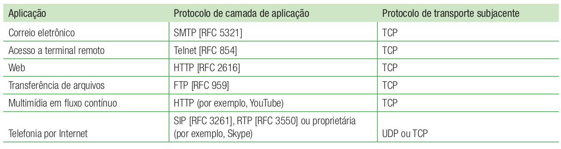
Serviços de transporte

Slide 11
Protocolos de camada de aplicação
Define como processos de uma aplicação trocam mensagens entre si
Definem:
  Tipos de mensagens trocadas;
  Sintaxe das mensagens;
  Semântica dos campus;
  Regras de quando e como certas mensagens serão enviadas/respondidas.
Principais protocolos:
  HTTP (RFC 2616)
  FTP (RFC 959)
  SNMP (RFC 5321)
  DNS
  Bittorrent

Slide 12
HTTP
Protocolo de Transferência de Hipertexto (RFC 2616)
Executado em dois programas: cliente e servidor;
  Trocam mensagens HTTP
Servidores Web fornecem páginas HTML e objetos Web
  Pode possuir objetos, imagens
O arquivo HTML referencia outros objetos através de URL
  http://www.school.com/departament1/picture.gif
    www.school.com: Nome do servidor
    departament1/picture.gif : Caminho do objeto
Servidores web
  Apache, IIS, nginx

Slide 13
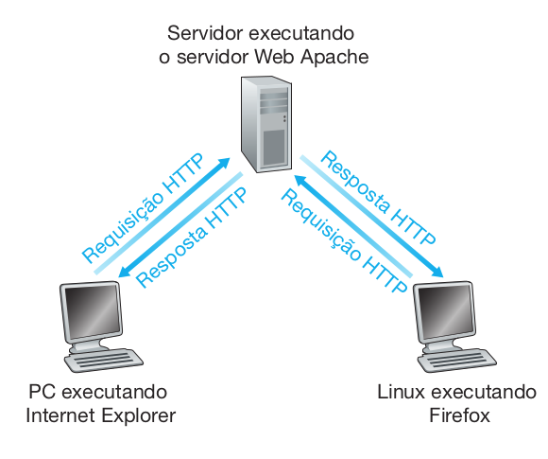
HTTP
Protocolo HTTP define como os clientes requisitam página aos servidores;
Usa TCP como protocolo de transporte;
Porta padrão de um servidor Web: 80;
HTTP não mantém informações sobre clientes
  Protocolo sem estado

Slide 14
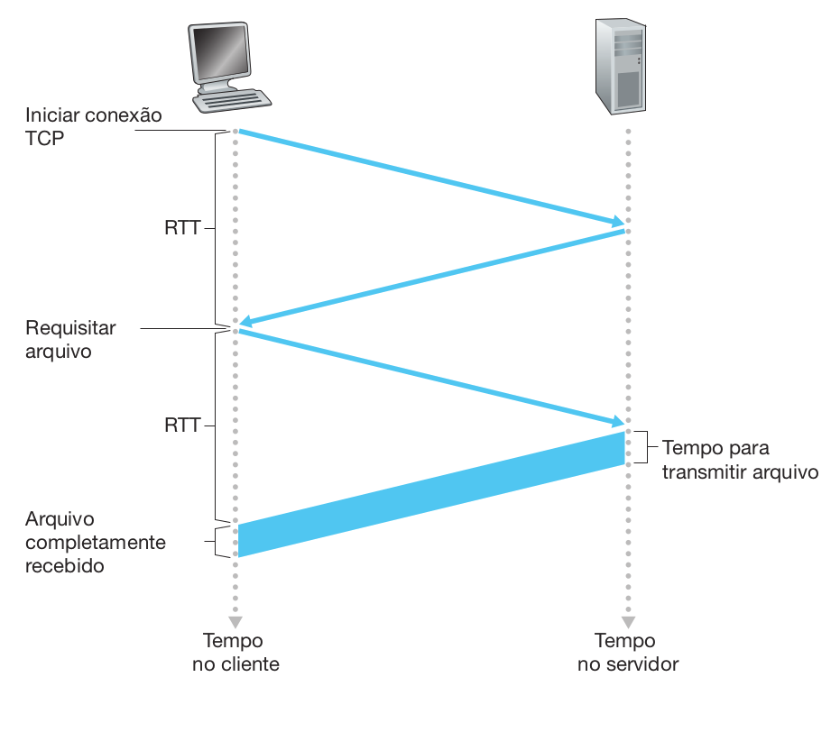
HTTP (conexões persistentes)
A conexão TCP é preservada após a transferência de um arquivo;
O servidor HTTP fecha a conexão após um intervalo de tempo ocioso.

Slide 15
Transferência de uma página HTML
Processo cliente HTTP inicia uma conexão TCP para o servidor (www.someSchool.edu) na porta 80;
Conexão estabelecida, cliente envia uma mensagem de requisição HTTP de um objeto web (someDepartment/home.index);
Servidor recebe a mensagem, extrai o objeto e o insere em uma resposta HTTP.
Cliente recebe a resposta e indica que recebeu através de uma mensagem TCP de confirmação (ack).
http://www.someSchool.edu/someDepartment/home.index

Slide 16



Realizar conexão TCP
Cliente encaminha um pacote TCP com a flag SYN definida com valor 1
Servidor encaminha um pacote TCP com a flag SYN e ACK definidas com valor 1
Servidor encaminha um pacote TCP com a flag ACK definida com valor 1, estabelecendo uma conexão.

Slide 17
Requisitar arquivo
Cliente requisita o arquivo home.index ao servidor.
Servidor responde com o arquivo solicitado.
Cliente confirma com uma mensagem TCP ACK que recebeu todo o arquivo.
GET /home.index HTTP 1.1
Host: www.someschool.edu
Connection: keep-alive
User-agent: Mozilla/5.0
Accept-language:pt

Slide 18
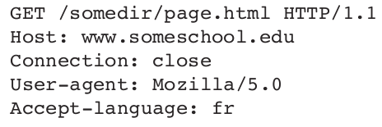
Formato da mensagem HTTP
Requisição HTTP
Linha de requisição
  Método: Ação a realizar (GET, POST, HEAD, PUT, DELETE)
  Objeto requisitado: /somedir/page.html
  Versão do HTTP: http/1.1
Linha de requisição

Slide 19
Formato da mensagem HTTP
Requisição HTTP
Linhas de cabeçalho
  Host: endereço do servidor
  Connection: persistente(keep-alive), não persistente (closed)
  User-agent: browser/cliente
  Accept-language: Linguagem preferencial (se houver) do conteúdo
Linhas de cabeçalho

Slide 20
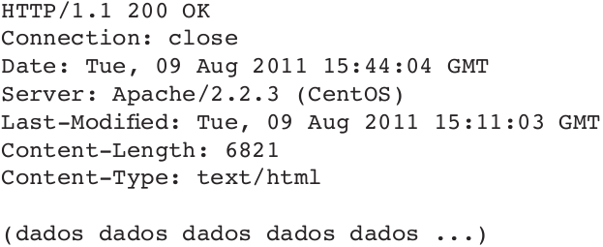
Formato da mensagem HTTP
Resposta HTTP
Linha de estado
  Versão: Versão do protocolo HTTP
  Código de estado: Código de resposta da requisição HTTP
  Frase: mensagem correspondente ao código de estado
Linha de estado

Slide 21
Código de estado HTTP
Agrupados em 5 classes (RFC 2616):
  100-199: Respostas de informação
  200-299: Respostas de sucesso
  300-399: Redirecionamentos
  400-499: Erros do cliente
  500-599: Erros do servidor
Acessíveis através deste link.

Slide 22
Respostas de sucesso (200-299)
200 OK: Requisição bem sucedida
201 Created: Requisição bem sucedida e novo recurso criado.
202 Accepted: Nenhuma ação foi tomada sobre a requisição
204 No Content: Não existe um conteúdo para ser encaminhado ao cliente.
206 Partial Content: Separa o conteúdo em vários fluxos.

Slide 23
Redirecionamento (300-399)
301 Moved Permanently: Objeto foi movido para outra URL (Definido no cabeçalho Location da mensagem de resposta)

Slide 24
Resposta de erro do cliente (400-499)
400 Bad Request: Erro genérico. Requisição do cliente não está como esperado pelo servidor.
401 Unauthorized: O cliente não está autenticado.
403 Forbidden: O cliente não tem direitos de acesso ao conteúdo (autenticado).
404 Not Found: Recurso requisitado não existe no servidor.
405 Method Not Allowed: Método utilizado pelo cliente não é permitido (PUT, POST, DELETE...)

Slide 25
Resposta de erro do servidor (500-599)
500 Internal Server Error: Erro genérico.
502 Bad Gateway: Erro de comunicação com gateway do servidor.
503 Service Unavailable: O servidor está sobrecarregado e não pode atender a requisição. Cabeçalho Retry-After deverá dizer o tempo para usuário retentar.
505 HTTP Version Not Supported: Versão do protocolo HTTP não suportada pelo servidor.

Slide 26
Formato da mensagem HTTP
Resposta HTTP
Linhas de cabeçalho
  Date: Data e hora que a resposta HTTP foi criada no servidor;
  Server: Informações sobre o servidor;
  Last-Modified: quando o objeto foi modificado (usado para cache)
  Content-Length: Tamanho em bytes dos dados;
  Content-Type: Tipo presente no corpo da resposta.
Linhas de cabeçalho

Slide 27

Referências
Capítulo 2 do Livro do Kurose.

